Slide 1

GO-PROJEKT
Serdar Sadikoglu

Slide 2
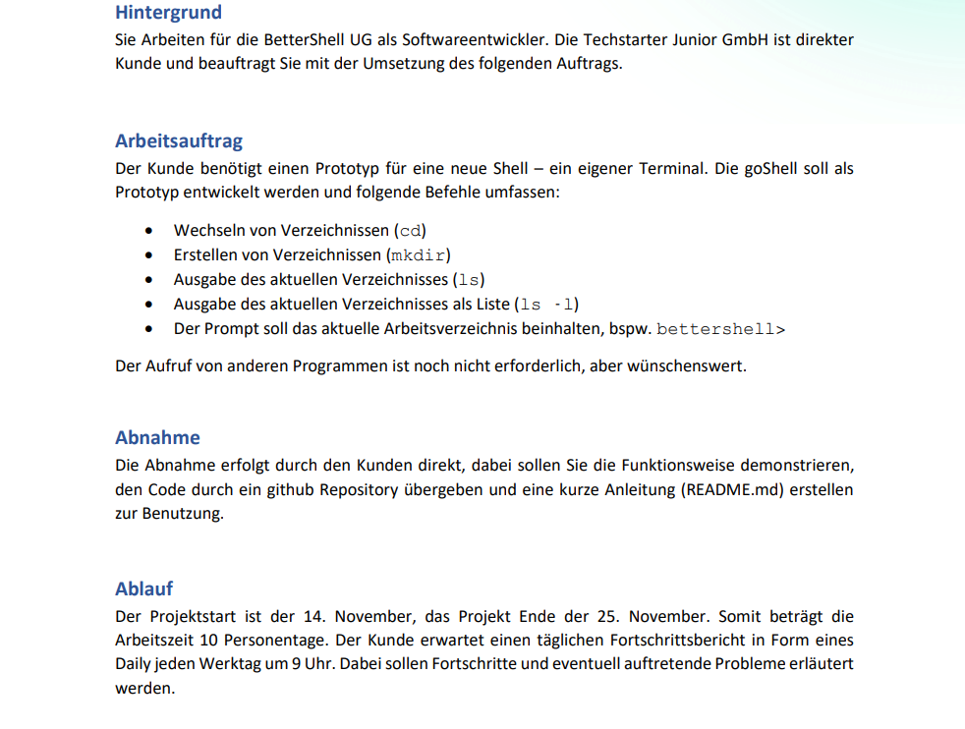
Entwicklung eines Prototyps einer Shell

Slide 3
Zeitteilung von Arbeitspaketen
Wechseln von Verzeichnissen (cd) | Erstellen von Verzeichnissen (mkdir) | Ausgabe des aktuellen Verzeichnisses (ls) | Ausgabe des aktuellen Verzeichnisses als Liste (ls -l) | Der Prompt soll das aktuelle Arbeitsverzeichnis beinhalten, bspw. bettershell>
Erst recherchieren, wie es geht, dann planen. | Erst recherchieren, wie es geht, dann planen. | Erst recherchieren, wie es geht, dann planen. | Erst recherchieren, wie es geht, dann planen. | Erst recherchieren, wie es geht, dann planen.
Versuchen Sie, gemäß den gefundenen Recherchen den richtigen Code zu programmieren, der an dieses Ziel angepasst ist. | Versuchen Sie, gemäß den gefundenen Recherchen den richtigen Code zu programmieren, der an dieses Ziel angepasst ist. | Versuchen Sie, gemäß den gefundenen Recherchen den richtigen Code zu programmieren, der an dieses Ziel angepasst ist. | Versuchen Sie, gemäß den gefundenen Recherchen den richtigen Code zu programmieren, der an dieses Ziel angepasst ist. | Versuchen Sie, gemäß den gefundenen Recherchen den richtigen Code zu programmieren, der an dieses Ziel angepasst ist. Am Ende, wenn alles wie erwartet funktioniert, beende ich das Projekt und sende es ab.
14/11/2022 bis 16/11/2022 | 17/11/2022 bis 19/11/2022 | 21/11/2022 | 22/11/2022 bis 23/11/2022 | 23/11/2022 bis 25/11/2022

Slide 4
DATUM | KOMMENTAR
14.11.2022 | Ich habe mich entschieden, es schwer Aufgabe zu machen --> Entwicklung eines Prototyps einer Shell. Ich habe zuerst mein Meilensteinplanung gemacht. Ich habe geplant, wie viele Tage für jede Etappe. Ich habe mich ein Dokumentation mit mein täglicher Fortschritt erstellen.
15.11.2022 | Ich habe viele Quelle gefunden. Ich habe ihre Codes ausprobiert. Eine Code für die Aufgabe „ Wechseln von Verzeichnissen(cd)“ hat funktioniert. Wenn ich zum Beispiel einen Schreibfehler im Namen des Ordners mache, zeigt mir der Code immer noch den aktuellen Speicherort und nicht den gewünschten Ordner.
16.11.2022 | Ich habe gelernt, dass ich in der falschen Richtung war, weil ich alles im Terminal von vscode und nicht in einer neuen Shell gemacht habe. Ich habe die „ls, mkdir und cd „ Funktionen für Golang gefunden.Ich habe schwierigkeit weil es immer einen Codefehler gibt : "executable file not found in %path%„.
17.11.2022 | Ich bin mit die Letze Funktion „ls –l“ auch fertig. Ich habe alles in einer neuen Shell installieren. Ich habe ein neue Repository im Git erstellen. Ich habe mit mein Git Repository meine ganze Dateien verbunden.
18.11.2022 | Ich habe eine eigene Datei für die ganze Funktionen gemacht, heißt „befehle.go“. Ich habe Schwierigkeit zum mein Datei „befehle.go“ mit mein ganze Funktionen mit mein Main Datei „goprojekt.go“ verbunden. Kommt immer die Fehler „undefined“. Ich probiere heute dass lösen.
21.11.2022 | Ich habe die Probleme mit Verbindung zwischen meine 2 .go Dateien. Ich habe für das mein go.mod Datei gebenutzt. Ich habe etwas schön zu sehen im ein Go Projekt probiert , Zum Beispiel die Funktion Reverse, es buchstabiert die Wörter rückwärts.
22.11.2022 | Ich bin mit Formatierung fertig. Mein Code ist auch komplett.
23.11.2022 | Ich habe mein Code komplett kommentiert. Ich habe getestet und alles funktionieren ohne Probleme.
24.11.2022 | Ich bin mit mein Präsentation fertig. Mein Github ist auch komplett bereit.
25.11.2022 | Präsentation von mein Go Projekt.

Slide 5
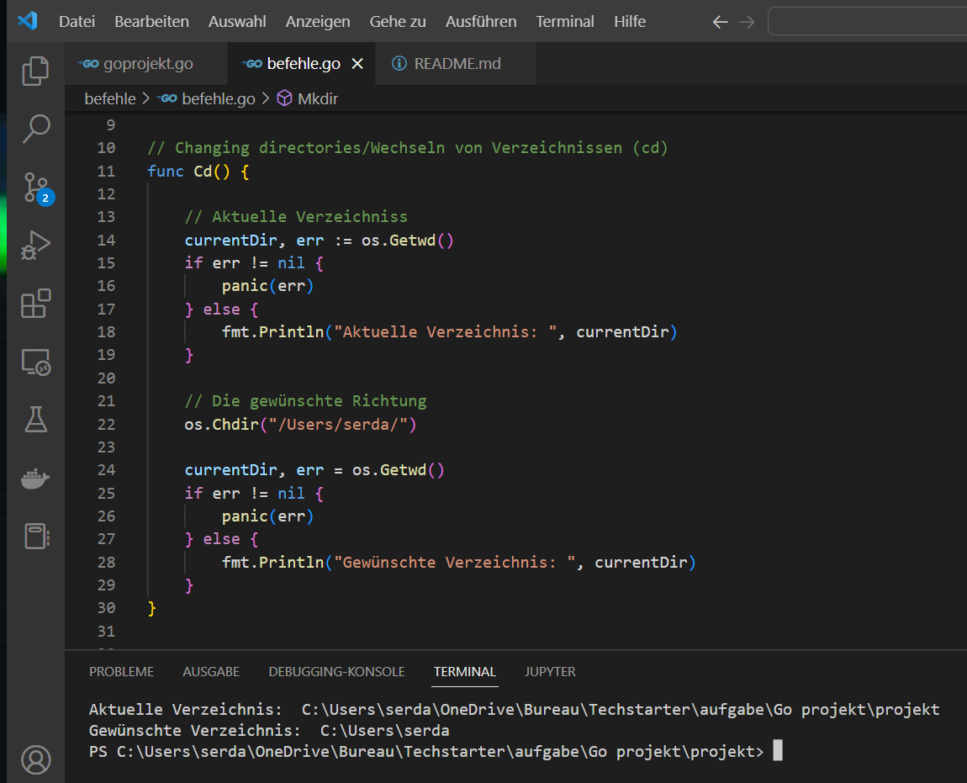
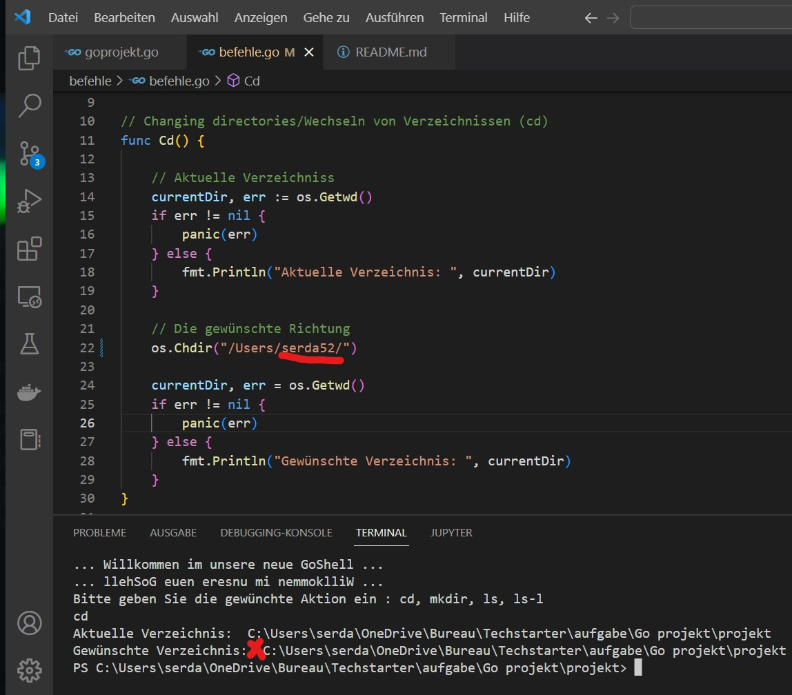
Funktion Cd
Wenn Sie einen Schreibfehler machen oder zu einem nicht vorhandenen Verzeichnis wechseln möchten, zeigt die Funktion an, dass Sie sich immer noch im selben Verzeichnis befinden.
Ich habe meine Funktion cd so konfiguriert, dass wir den aktuellen Verzeichnis und den gewünschten Verzeichnis sehen können.

Slide 6
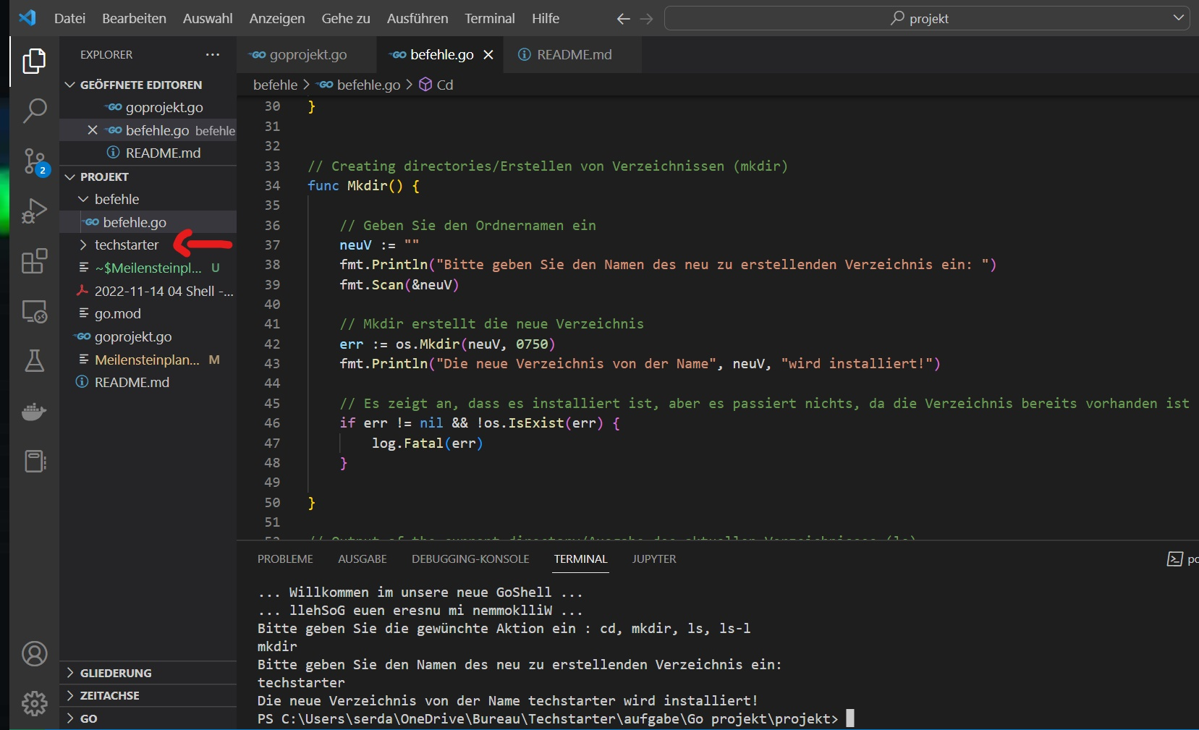
Funktion mkdir
Ich habe meine Funktion "mkdir„ so konfiguriert, dass wir einen Verzeichnis erstellen können. Wenn der Verzeichnis bereits existiert, funktioniert die Funktion normal, aber es passiert nichts.

Slide 7
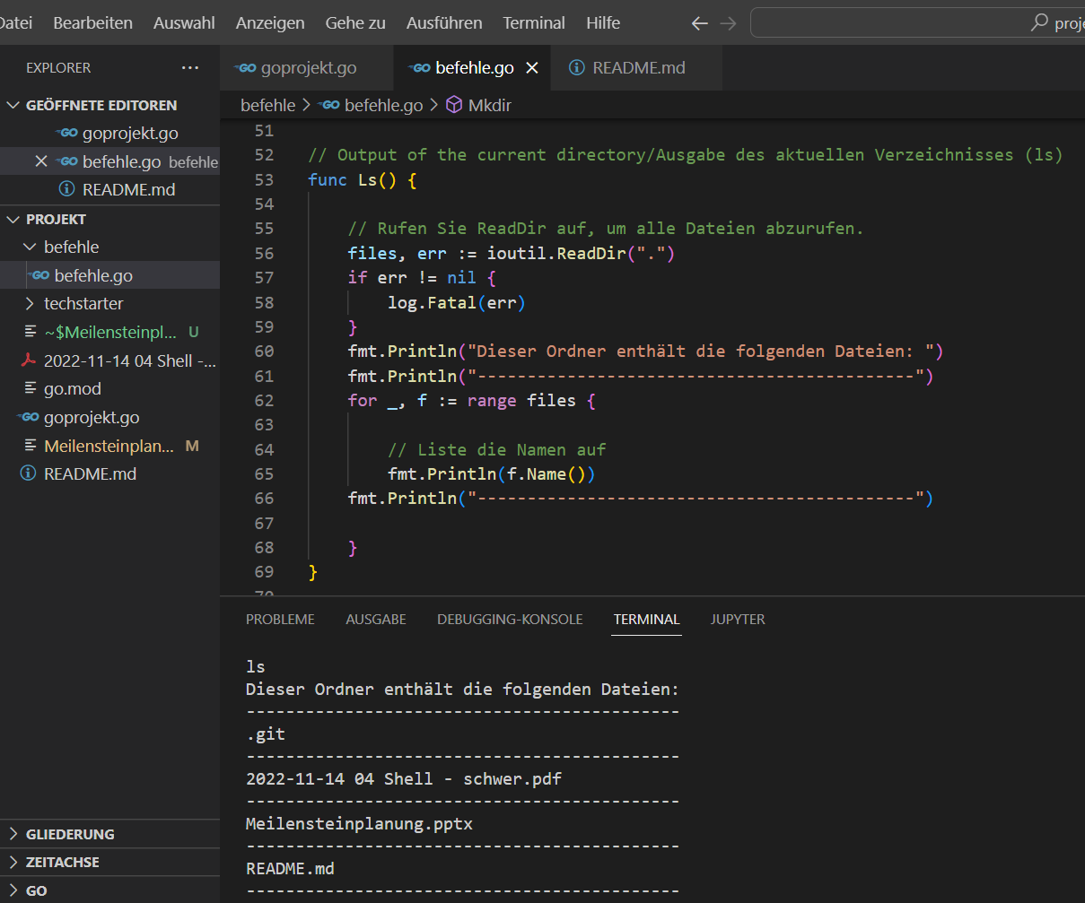
Funktion ls
Meine Funktion ls ermöglicht es, die vorhandenen Dateien und Verzeichnissen im aktuellen Verzeichnis aufzulisten.

Slide 8
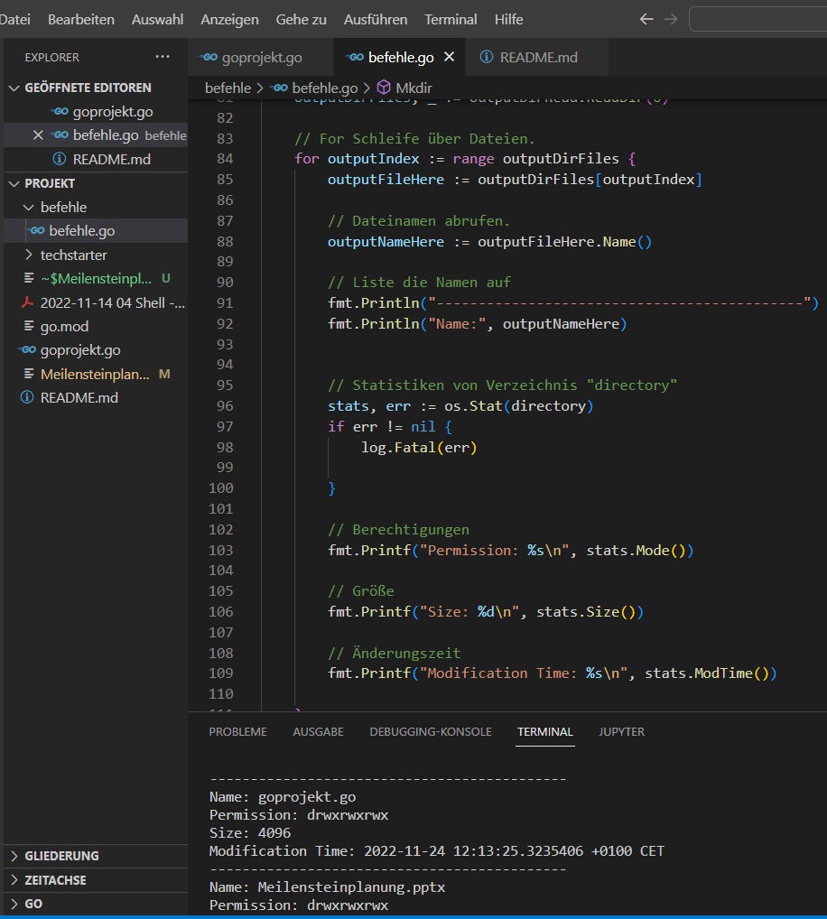
Funktion ls -l
Meine Funktion ls -l listet die Dateien und Verzeichnissen auf, die im aktuellen Verzeichnis enthalten sind. Aber mit mehr Details als die Funktion ls:
- Berechtigungen
- Größe
- Änderungszeit

Slide 9
Sehen wir jetzt mein Projekt in GitHub an:
https://github.com/serdar52-93/GoShell

Slide 10
Meine Erfahrung mit diesem Projekt
Was es mir gebracht hat: Die Sprache ist in einem Golang Programm nicht sehr wichtig, weil wir hier über Funktionen, Packages usw.… und nicht über Rechtschreibung oder Grammatik gesprochen haben. Deshalb verstehe ich jetzt einen Golang-Code vielleicht nicht ganz, und wenn ich einen Teil nicht verstehe, weiß ich, wie ich ihn verstehen, dh testen kann. Das Projekt hatte sogar einen Vorteil für mein Deutsch, weil ich auf Französisch auf Englisch, aber auch auf Deutsch gesucht habe, um den Code zu verstehen und wie man es macht.
Ich habe auch gelernt, dass man in einem Golang-Projekt einen Plan erstellen kann, aber die Ziele pro festgelegten Tagen nie übereinstimmen.
Das Wichtigste ist, dass ich gesehen habe, dass ich finden kann, was ich brauche, das heißt, ich habe gelernt, besser zu suchen. Deshalb habe ich immer noch verstanden, dass die größte Arbeit eines DevOps-Ingenieurs die Recherche ist, immer immer recherchieren. wir entdecken immer etwas, auch wenn es nicht das ist, wonach wir suchen, aber vielleicht brauchen wir es später oder es interessiert uns.
Eine weitere wesentliche Sache war zu sehen, dass mein Projekt funktioniert oder zumindest dachte ich, dass es funktioniert.
Nachteile: Als ich für mein Projekt recherchiert habe, ist mir aufgefallen, dass es viel mehr Codebeispiele für ein MacOS-System gibt als für Windows. Ich denke, mit MacOS zu programmieren ist praktischer oder vielleicht einfacher, das ist die Frage?

Slide 11
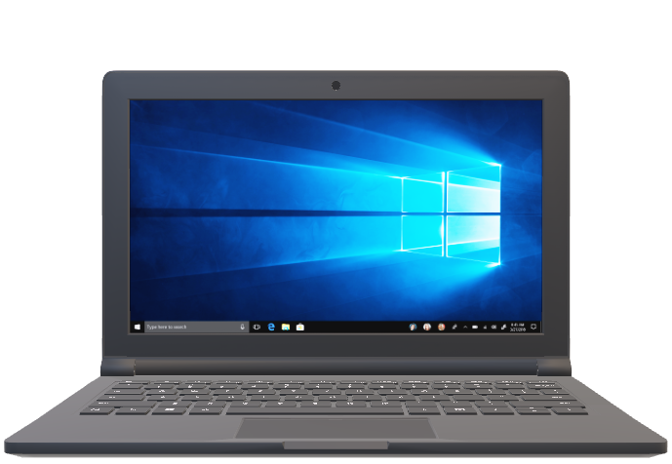
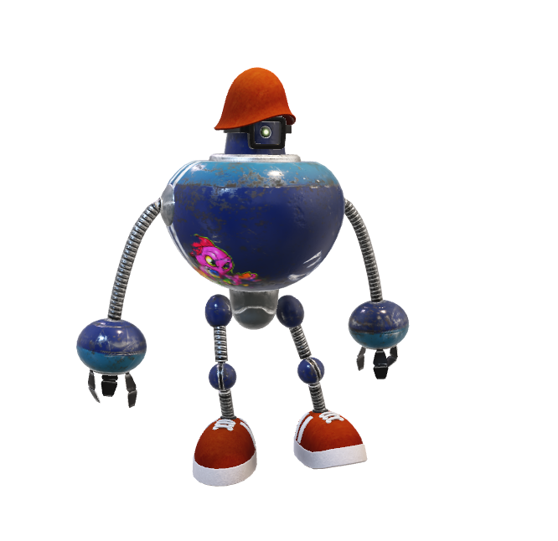
Haben Sie Fragen oder Bemerkungen ?
Sie können mein Projekt auch gerne direkt auf GitHub finden und kommentieren. --> GoShell

